Slide 1
GOOGLE
Работаем с удовольствием!
Alexey I. Folomkin
yagod-sch.ucoz.ru

Slide 2
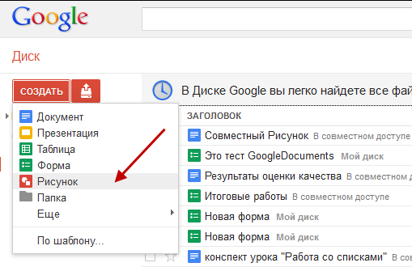
Совместный рисунок

Slide 3
О рисунках в Документах Google
Работая в этой службе, вы, помимо прочего, можете:
изменять рисунки в Интернете совместно с выбранными пользователями и приглашать людей просмотреть ваши правки - все это в режиме реального времени;
общаться в чате со своими соавторами прямо в редакторе рисунков;
публиковать рисунки в Интернете в качестве изображений или загружать их в стандартных форматах;
вставлять текст, фигуры, стрелки, каракули и изображения из своего компьютера или Интернета;
размещать рисунки на странице с помощью функций выравнивания, привязки к сетке и автораспределения;
вставлять рисунки в другие документы, таблицы или презентации Google с помощью веб-буфера обмена и затем изменять их при необходимости.

Slide 4
https://docs.google.com/drawings/d/1KnDIm2cFjBLJ6FUXlAZ9QG5SF1P02Q2JaTew1As8C2c/edit
Совместный рисунок
http://www.kulturologia.ru/blogs/041109/11667/
Рисунки, возвращающие в детство

Slide 5
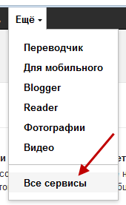
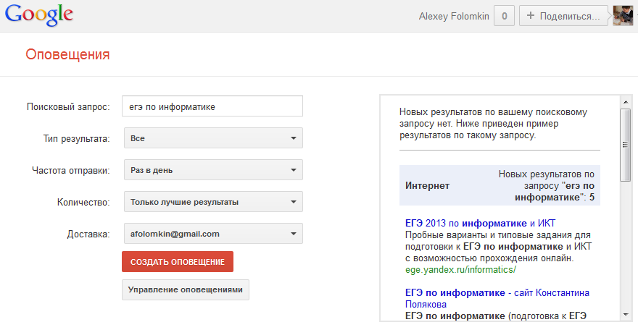
Оповещение Google

Slide 6
Отслеживаем интересующие темы c Google Оповещением
Оповещения Google – это сообщения, отправляемые на ваш адрес электронной почты при появлении новых результатов поиска, статей или сообщений по заданному запросу.
Чтобы увидеть предварительный просмотр результатов, введите поисковый запрос, который хотите отслеживать. Оповещения Google – это удобный способ отслеживать:
важные для вас новости;
значимые для вашего бизнеса события;
новые сообщения в блогах по определенному вопросу;
спортивные результаты и многое другое.

Slide 7
http://www.google.com/alerts?hl=ru&gl=us
Оповещения

Slide 8
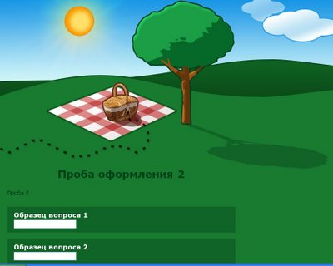
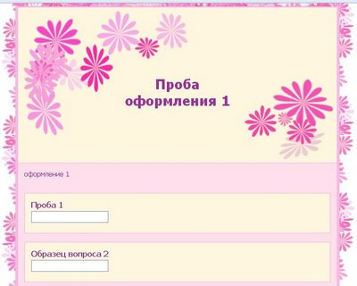
Анкеты тоже могут быть красивыми!
Готовые темы для оформления страниц можно использовать не только на страницах почтового сервиса, сайта, блога, но и при создании анкет с использованием сервиса Форма Документов Google.

Slide 9
Автоответчик
Бывают ситуации, когда недоступен интернет. Можно настроить почтовую программу, чтобы автоматически отправлялись письма, что в данный момент Вы не можете прочитать и ответить на письмо.
Для этого нужно перейти в Настройки и в разделе Автоответчик, включить его, написать текст письма, указать дату начала и конца работы автоответчика.
Если в разделе Настройки у Вас нет функции Автоответчик, нужно подключить данную функцию через Настройки->Экспериментальные функции->Отпуск!-> Включить-> Сохранить изменения.
Мой автоответчик будет работать с 1 по 10 августа.

Slide 10
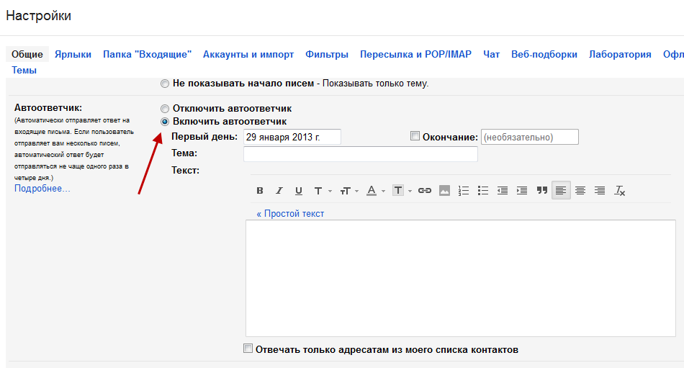

Slide 11
Почта
Ошибочно отправили письмо - отмените отправку!
Еще одна из Экспериментальных функций, которую можно взять на вооружение - Отменить отправку. Правда, это можно сделать только в течение нескольких секунд после отправки, потом это уже невозможно сделать. Но этих секунд хватает для того, чтобы осознать ошибку.
Включить эту функцию можно в разделе
Настройки -> Экспериментальные функции -> Отменить отправку -> Включить -> Сохранить изменения
Для включения данной функции, после отправки письма несколько секунд будет доступна ссылка Отменить

Slide 12
Практическая работа
Изучить службы Google рассмотренные сегодня на уроке:
Создать совместный рисунок
Оповещение
Подготовить презентацию по одной из служб Google.
Разработать проект выполненный в Google документах используя любую службу.

